Slide 1


Outubro de 2010

Slide 2
PayPal: liderando a indústria de pagamentos no mundo:
200 Milhões
Mais de
de usuários
190
24
Estamos em
países, com
moedas aceitas
US$ 72 Bi
Valor transacionado de
em 2009
15%
US$ 2.641 por segundo!
do e-commerce mundial
28%
Sólido crescimento:
no 2o. Trimestre de 2010
2009 sobre 2008 foi de 20%!
Fontes: http://investor.ebayinc.com/financial_releases.cfm

Slide 3
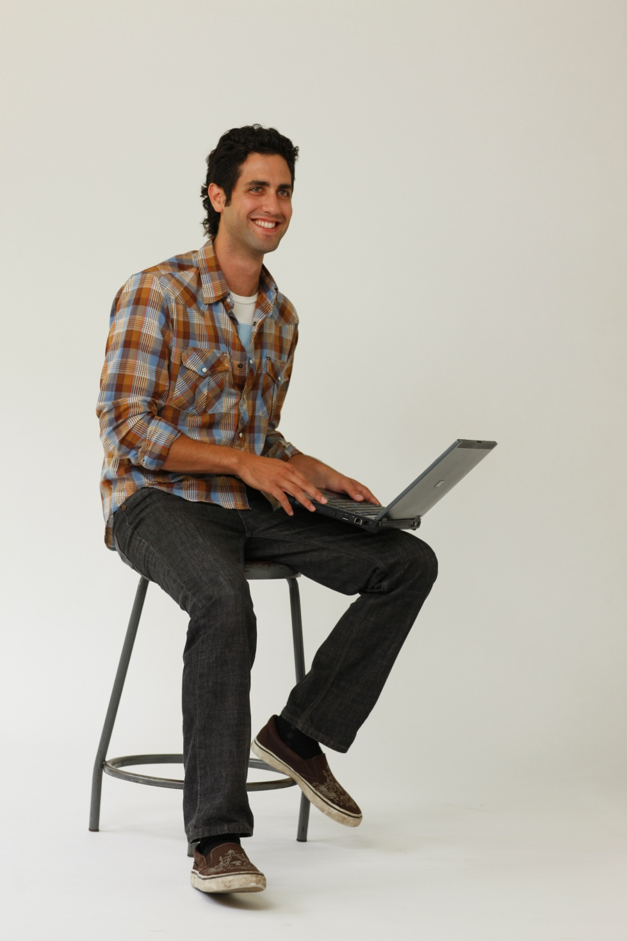
O que faz da PayPal o método preferido para compras online no mundo todo?

Slide 4
OTIMIZA O FLUXO
Compra no e-commerce tradicional:
Procura o produto no site
Escolhe o produto
Cria registro no site de e-commerce
Preenche cadastro
Volta para o carrinho de compras
Coloca o produto no carrinho de compras
Escolhe meio de pagamento
Coloca informação do meio de pagamento
Fecha o pedido
Compra com PayPal:
Procura o produto no site
Escolhe o produto
Coloca usuário e senha do PayPal
Clica em PayPal
Fecha o pedido

Slide 5
AUMENTO DE CONVERSÃO NO CHECKOUT
Internauta
Visitante
Cliente
potencial
Cliente
convertido
+ Conversão
Aumento de vendas com PayPAl
12% a 16%
Fontes: JupiterResearch/Ipsos Insight Financial Services Consumer Survey (7/07)
5

Slide 6
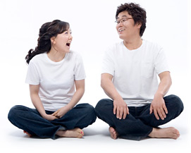
PORQUE OS COMPRADORES PREFEREM PAYPAL
Simplicidade e Segurança
  Dos compradores americanos que preferem PayPal, segurança e conveniência são mencionadas na maioria das vezes como preferência.
Não compartilhamento das informações financeiras
  18% dos compradores americanos e 38% dos compradores ingleses, que utilizam a PayPal, dizem que não efetuariam essas compras se a PayPal não fosse uma opção
Uma única conta para pagamentos online
No Brasil, 36% dos compradores não colocam a informação do seu cartão de crédito.
Fontes: Pesquisa Perfil da Internet Brasileira – Site Blindado S/A
JupiterResearch/Ipsos Insight Financial Services Consumer Survey (7/07)

Slide 7

PORQUE OS LOJISTAS PREFEREM PAYPAL
FÁCIL
  Integrado com FastCommerce, pronto para uso
  Conta aberta imediatamente
SEGURO
  Poucas transações fraudulentas
PAGAMENTO INSTANTÂNEO
  Recebimento em 24h
AUMENTO NAS VENDAS

Slide 8
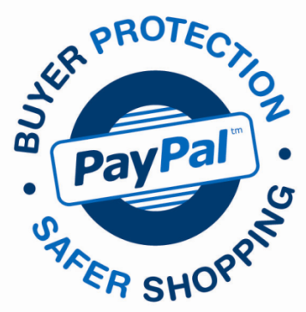
SEGURO. FÁCIL. INTELIGENTE.

